Slide 1
8조 미션 임파서블 (Mission Imposeoul)
차민석, 이정일, 정소희

Slide 2
목차
1. 역대 수상작 분석
2. 앱 소개
3. 시스템 및 파일구성체계
4. 화면구성 및 주요기능
5. 실행화면

Slide 3

공모전 역대 수상작 분석
목적은 주로 관광과 정보 전달
기능보다는 UI와 사용자의 편의성을 중시
관광,정보전달이 주제인 앱의 한계성 발견
주제가 한정되어 있어 높은 성적을 거두기 어려움

Slide 4
분석한 수상작 – [서울의 미션]
유명한 관광지의 인증샷을 찍는 미션을 통해 소개하여 사용자의 흥미를 유발시킴
미션의 다양성이 매우 부족
인증샷을 통해 미션을 통과하며 즐거운 관광을 할 수 있게 함
앱과 어울리지 않는 문화정보 전달
앱 기능 정리 및 미션의 질과 양을 높여 보완

Slide 5
앱 소개
제목 : 미션 임파서울(Mission ImpoSeoul)
주요 용도 : 미션 과 퀴즈를 통한 특별한 관광
특징: 평범한 여행에 게임적 요소가 들어가 재미있게 여행을 즐길 수 있음
개발목적 : 여행 계획을 세우기 귀찮거나 즐거운 방법으로 여행을 하고 싶을 때, 재미있는 여행을 즐기기 위한 앱

Slide 6
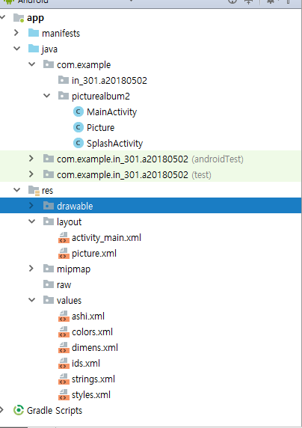
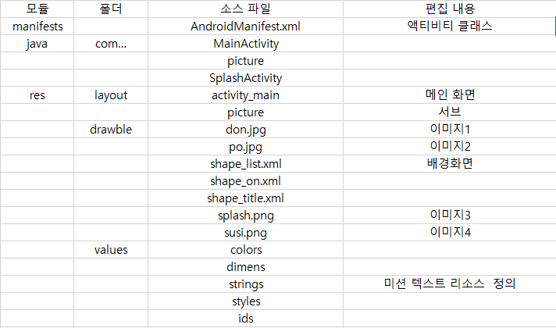
시스템 및 파일구성체계

Slide 7
화면구성 및 주요기능
메인 화면
미션목록
미션 창

Slide 8
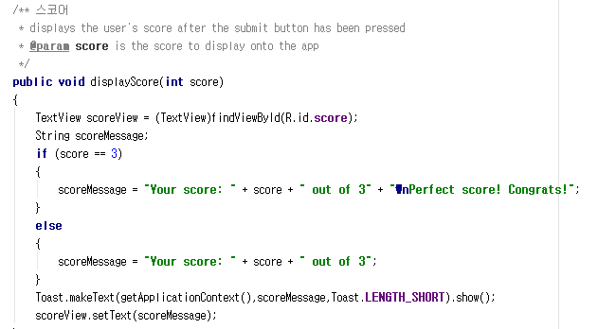
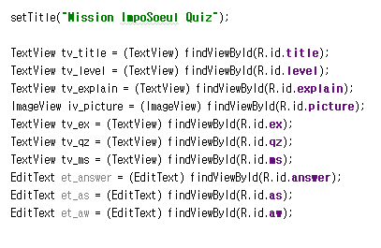
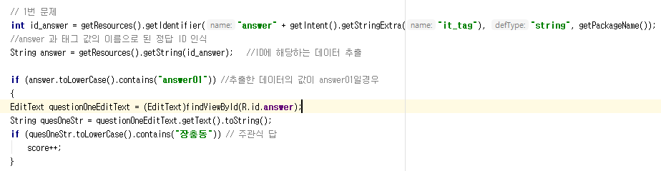
Picture.java

Slide 9
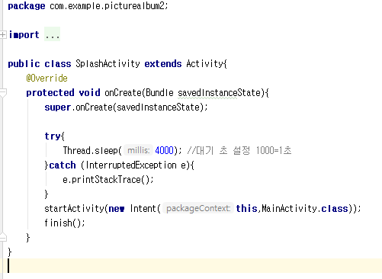
Splash activity

Slide 10
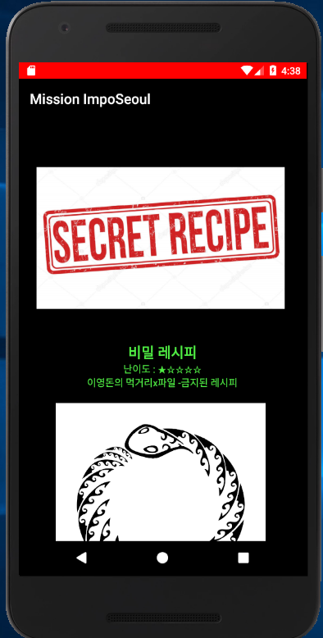
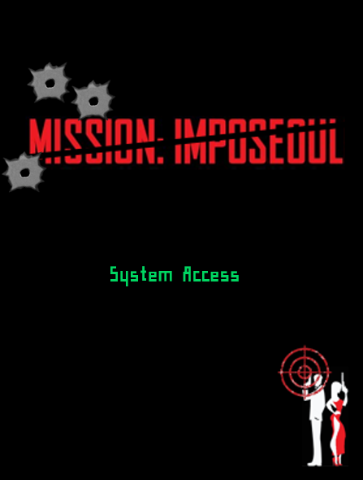
실행 화면
메인 시작화면
퀴즈 선택 창

Slide 11
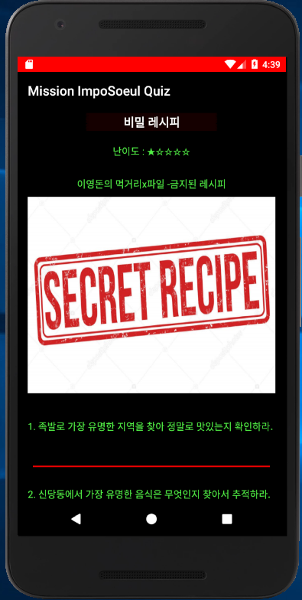
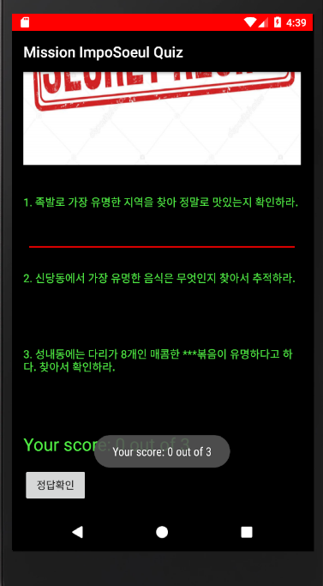
퀴즈 창1
퀴즈 창2

Slide 12
감사합니다

